Slide 1

Miejski Zakład Gospodarki
Odpadami Komunalnymi Sp. z o.o. w Koninie
KOMPLESOWA I PROEKOLOGICZNA
GOSPODARKA ODPADAMI

Slide 2
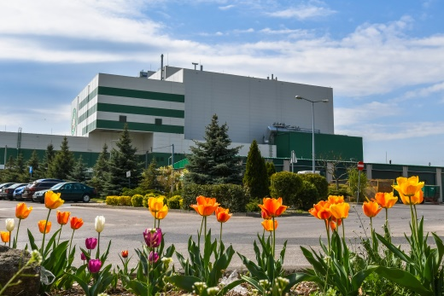
Miejski Zakład Gospodarki Odpadami Komunalnymi jest spółką z ograniczoną odpowiedzialnością
36 samorządów subregionu konińskiego
zamieszkiwanych przez ponad 370 tys. osób.
Dominującym udziałowcem Spółki jest miasto Konin, które wniosło do niej ponad czterdziestomilionowy majątek i dysponuje 99,58 % udziałów.

Slide 3
Miejski Zakład Gospodarki Odpadami Komunalnymi Sp. z o.o. w Koninie
ZAGOSPODAROWANIE ODPADÓW

Slide 4


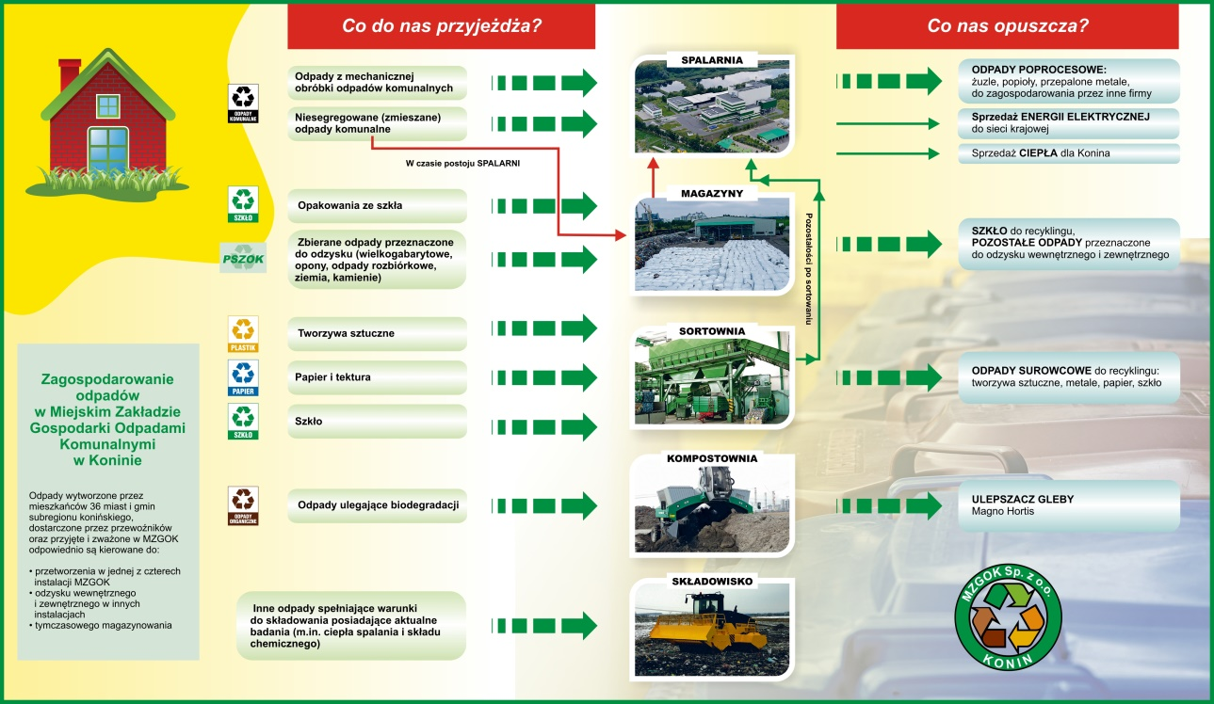



Projekt “Wielkopolska energia w odpadach” dofinansowano ze środków Wojewódzkiego Funduszu Ochrony Środowiska i Gospodarki Wodnej w Poznaniu oraz Narodowego Funduszu Ochrony Środowiska i Gospodarki Wodnej.

Slide 5
Struktura dostaw odpadów dostarczonych przez gminy w 2024 roku
Dostarczona ilość niesegregowanych odpadów komunalnych | papier i tektura | tworzywa sztuczne i metale | opakowania ze szkła | bio | gabaryty | popioły
75 938,260 | 2 668,780 | 7 654,240 | 5 431,880 | 25 129,320 | 3 794,650 | 13 523,440
Brudzew
W całym strumieniu odpadów dostarczonych przez gminy 56% stanowią zmieszane odpady komunalne
Odpady selektywnie zbierane stanowią łącznie 12% ( tworzywa sztuczne 6%, papier i tektura 2% oraz szkło 4%)

Slide 6
Przyczyny wzrostu cen
za zagospodarowanie odpadów
w instalacjach MZGOK Sp. z o.o. w roku 2025

Slide 7
Spadek kondycji finansowej spółki spowodowany
rosnącymi kosztami zakupu materiałów i usług obcych,
wzrostem kosztów pracy,
drastycznym zmniejszeniem przychodów z powodu:
utrzymywania od 2017 roku stałych cen za przyjęcie do zagospodarowania odpadów komunalnych ( 320 zł za tonę),
coraz niższych przychodów ze sprzedaży energii elektrycznej.
niższych przychodów z tytułu sprzedaży surowców wtórnych
ponoszenia jednostronnie przez spółkę kosztów zagospodarowania odpadów selektywnie zebranych, które są pokrywane przychodami z innych źródeł (ZTUOK)

Slide 8
Konieczność zapewnienia płynności finansowej umożliwiającej:
bieżącą działalność
spłatę pożyczki inwestycyjnej w wysokości 145 mln zł, która została zaciągnięta w 2012 roku i stanowiła uzupełnienie środków dotacyjnych w Funduszu Spójności na budowę Zakładu Termicznego Unieszkodliwiania Odpadów Komunalnych, (całkowita wartość inwestycji wyniosła 380 mln zł. Roczna spłata kapitału i odsetek wynosi około 10 mln zł. Spłata pożyczki kończy się w 2036r.
zdolność do realizacji niezbędnych zadań inwestycyjnych, wynikających z konieczności dochowania nowych wymagań środowiskowych i zgodnego z obowiązującymi przepisami prawnymi funkcjonowania.
W latach 2019-2024 wartość zrealizowanych zadań inwestycyjnych wynosi blisko 26 mln zł. Nakłady były konsekwencją konieczności dostosowania instalacji do nowych wymagań środowiskowych i prawnych. W ponad 90% zadania zostały sfinansowane ze środków własnych

Slide 9
Odpady –
selektywna zbiórka tworzyw sztucznych, papieru i tektury oraz szkła
Cena za zagospodarowanie odpadów pochodzących z selektywnej zbiórki do roku 2021 wynosiła 1,00 zł/Mg.
Od 2022 roku do 2024 r. ustalona została cena za przygotowanie do recyklingu 1 tony tworzyw sztucznych 75 zł, 1 tony papieru i tektury 25 zł, 1 tony szkła 10 zł.
Faktyczny koszt zagospodarowania 1 Mg odpadów w sortowni po uwzględnieniu przychodów ze sprzedaży surowców wtórnych wyniósł w 2023 roku 800 zł, a przewidywany koszt na rok 2025 wynosi 970 zł.
Utrzymywanie symbolicznych cen za przyjęcie selektywnie zbieranych odpadów nie znajduje uzasadnienia ekonomicznego. MZGOK Sp. z o.o. nie może jednostronnie ponosić kosztów ich zagospodarowania.

Slide 10
Porównanie cen za przyjęcie i zagospodarowanie odpadów w MZGOK Sp. z o.o.
do cen w sąsiednich instalacjach.

Slide 11
Porównanie cen za przyjęcie odpadów zmieszanych w MZGOK Sp. z o.o. i sąsiednich instalacjach

Slide 12
Porównanie cen za przyjęcie odpadów selektywnie zbieranych
w MZGOK Sp. z o.o. i sąsiednich instalacjach

Slide 13
Porównanie cen za przyjęcie odpadów selektywnie zbieranych
w MZGOK Sp. z o.o. i sąsiednich instalacjach

Slide 14
Porównanie cen za przyjęcie odpadów selektywnie zbieranych
w MZGOK Sp. z o.o. i sąsiednich instalacjach

Slide 15
Analiza dostaw odpadów do MZGOK Sp. z o.o
Gmina
Dane dotyczące przyjęcia i zagospodarowania odpadów od gmin- udziałowców spółki są gromadzone i analizowane od 2014 roku

Slide 19
W miesięcznej opłacie za odbiór i zagospodarowanie odpadów wynoszącej w gminie w 2024 roku …….od osoby, koszt zagospodarowania w MZGOK wynosił ……. zł i stanowił …… % opłaty.
Pozostałe ……% to koszty odbioru, transportu i organizacji systemu na które MZGOK nie ma wpływu.

Slide 20
Zachęcamy do korzystania z oferty edukacyjnej przygotowanej przez MZGOK Sp. z o.o.
W ramach powierzonych zadań Spółka realizuje wiele zadań z zakresu edukacji ekologicznej na rzecz mieszkańców, głównie na rzecz dzieci i młodzieży. Warto tutaj wspomnieć o corocznym konkursie „Świat czysty jest piękniejszy”, który organizujemy od kilku lat.
Publikujemy 8 stronicowy miesięcznik ”Eko Gmina”.
Przygotowaliśmy dla mieszkańców subregionu konińskiego Informator mobilny, który jest nowoczesnym narzędziem wspierającym realizację usług. Informator dostępny jest pod adresem: www.mzgok-informator.konin.pl.

Slide 21
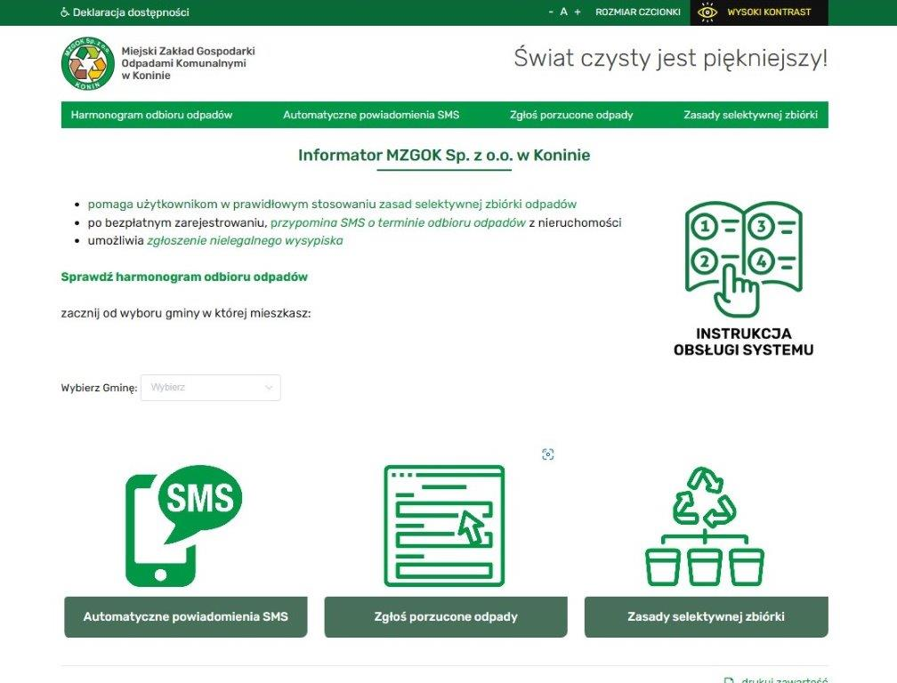

Slide 22








Jesteśmy członkami organizacji
MZGOK Sp. z o.o.
62-510 Konin, ul. Sulańska 13
www.mzgok.konin.pl
bok@mzgok.konin.pl
Stowarzyszenie Producentów Energii z Odpadów z siedzibą w Białymstoku 15-110 Białystok ul. Kombatantów 4,
www.speo.org.pl biuro@speo.org.pl
Krajowe Forum Dyrektorów Zakładów Oczyszczania Miast 65-767 Zielona Góra, ul. Działkowa 37b/2 www.forum-dyrektorow.pl/cms/
Dziękuję za uwagę
Elżbieta Streker-Dembińska
Dyrektor techniczny MZGOK Sp. z o.o.
Stowarzyszenie Polski Ruch
Czystszej Produkcji
02-621 Warszawa Mokotów,
ul. Tyniecka 38
Rada RIPOK
62-800 Kalisz Plac Świętego Józefa 5
www.radaripok.eu
Izba Gospodarcza Wielkopolski Wschodniej, 62-510 Konin ul. Zakładowa 11,
www.igww.pl/

